Slide 1
قانون فِت السرعة. الدقة. التوافق من وجهة نظر بايوميكانيكية
تقديم م.د محمد مطلك بدر الحاج لازم

Slide 2
عندما نتحدث عن الرياضة بمفهومها العام فأننا نتحدث عن الحركة و مضمون هذه الحركة يستند الى جملة من القوانين التي تفسر العلاقة بين مكوناتها و مسبباتها و بالتالي تفسر نتائجها، ، و كل فعالية رياضية تتضمن حركات فريدة تشكل بمجموعها ما نسميه المهارة و هذه المهارة بطبيعة الحال تشكلت لغرض تحقيق هدف ما و هذا الهدف بالمجمل هو غاية كل انجاز يطمح له الرياضي.

Slide 3
الحركة بمفهومها الرياضي مرتبط بشكل مباشر بمفاهيم:
السرعة speed
الدقة Accuracy
المسافة Distance
و من خلال هذه المفاهيم فان المدربين يمكنهم ان يحددوا ما مطلوب من الرياضي لتحقيق الاهداف الملقاة على عاتقه ، و كنتيجة لهذا الفهم يمكن تفسير اسباب الاخفاق بالإنجاز او بكل بساطة يمكننا فهم الاخطاء و بالتالي استنباط اساليب او طرق او حتى تصميم ادوات تساعد في تحقيق الاهداف و تقليل الاخفاقات و الاخطاء.

Slide 4
دعونا نبدأ بالإشارة الى العلاقة بين (سرعة الحركة، و دقة الحركة و مسافة الحركة) و التي يجمعها قانون فِت. و لنسأل السؤال التالي: هل اننا عندما ننفذ شيء بسرعة فأننا نفقد الدقة؟
فكثيرا ما نخسر الدقة نتيجة الاداء السريع (السريع الغير منتظم)

Slide 5
من المصطلحات المستخدمة كثيرا في حياتنا الرياضية هي:
سرعة الحركة Movement speed
مسافة الحركة Movement distance
و هاتان المفردتان هما في الحقيقة مترابطتان بشكل كبير و هذا ما يمكن ان يجتمع في قانون فت!

Slide 6
ينص قانون فت عل ( الوقت الازم لتحقيق هدف هو علاقة ما بين حجم الهدف و المسافة اليه )
MT = a+b * log$2$ ( $\frac{2D}{w}$ )
TM زمن اختيار الهدف a & b ثابت يحدده نوع الهدف D المسافة من نقطة البداية الى الهدف W عرض الهدف على طول محور الحركة

Slide 7
سرعة الحركة هي نسميه (الوقت المستغرق للحركة من البداية الى النهاية) ، فعندما نريد زيادة سرعة الاداء او تقليله فالرياضي يعمد الى زيادة او تقليل تحشيد الالياف العضلية او احيانا استخدام او تقليل استخدام عدد من اعضاء الجسم الحركية و هذا بطبيعة الحال يرجع لنوعية المهارة و لنوعية الهدف المطلوب منها. لكن بنفس الوقت نحن ندرك ان زمن الحركة ايضا مرتبط بمسافة الحركة او بعبارة اكثر دقة هو مرتبط بالمسافة التي يقطعها الجسم او اجزاء من الجسم او ما نسميه المدى الحركي. فأن العزوم المختلفة لأجزاء الجسم او الجسم ككل فضلا عن انتاج القوة المرتبطة بهذه العزوم هو في الحقيقة يمثل بمجمله هذا المدى الحركي.

Slide 8
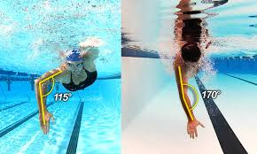
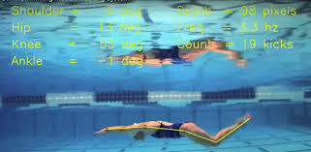
على العموم و وفقا لقانون فيت فإننا نبطئ زمن الحركة و نزيد المسافة لنحصل على الدقة و الدقة هنا ليست بالضرورة اصابة هدف بواسطة اداة ما بل ان اهم ملامح الدقة من وجهة النظر البايوميكانيكية هو الاستخدام الامثل للقوة و تركيز عملها في نقاط التأثير الصحيحة (القدرة = $\frac{الازاحة ×القوة }{الزمن}$ ).
و يمكن ان نمنح الجهاز العصبي المركزي مزيدا من الوقت لتحديد و تصحيح الاخطاء استنادا الى التغذية الراجعة من متحسسات القوة المختلفة من اجسام كولجي و متحسسات راس المفصل على سبيل المثال.

Slide 9
اذا اردنا الاستفادة المثلى من القوة علينا اداء الفعالية بسرعة حسب قانون القدرة و هذا سيؤثر على الدقة و الامثلة كثيرة مثلا في كرة اليد و رمي الرمح و رياضات مثل لاكروس و البيسبوول و الكولف و الارسال بالكرة الطائرة و التنس و الريشة الطائرة و تنس الطاولة.
هناك عوامل اخرى مرتبطة بالدقة و بالمسافة على علاقة بالكتلة و هناك ثوابت فيزاويه تتعلق بالكتلة و الزخم و علاقتها بمعدلات السرعة خصوصا عندما نناقش سرعة الادوات كمقذوفات.
القدرة مرتبطة بشكل مباشر بعامل الزمن و من الطبيعي ان الرياضي اذا استغرق زمن طويل فأنه سيفقد القوة او يفقد تركيز تأثيرها و بالتالي فقدانها فما بالك اذا كنا بصدد احراز هدف متعلق بالدقة؟!

Slide 10
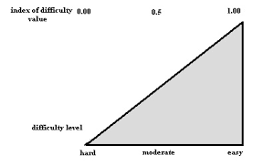
يمكننا الآن القول ان زمن الحركة مرتبط بنوعية الواجب المهاري و طبعا بدرجة صعوبة هذا الواجب او ما يسمى بـ مؤشر الصعوبة (index of difficulty) فكلما زاد مؤشر الصعوبة زاد معها زمن الاداء و هذه مشكلة بحثية يمكن لعلم البايوميكانيك تشخيصها و محاولة حلها، فقياس التغير بالأزمان او معدلات انتاج القوة او تحليل المديات الحركية لمختلف المهارات و ربطها بالإنجاز كمرجعية سيوفر لنا فرشة من البيانات يمكن استغلالها في مختلف الاهداف التدريبية او التعليمية.

Slide 11
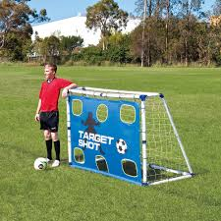
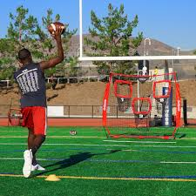
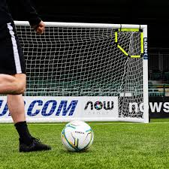
اختبارات دقة الاداء و المرتبطة بالسرعة تعتبر من الاختبارات الجذابة للباحثين و فعليا في مجتمعاتنا الاكاديمية ابدع الكثير من الباحثين في تصميم مثل هذه الوسائل التي اعتمدت السرعة كمتغير اساسي لقياس الدقة او على اقل تقدير استخدمت السرعة (كأداة) مرافقة للدقة، لكن للأسف لم تعتمد السرعة بشكل مستقل كمنتج لهذه الدقة او بعبارة اصح لم يتم قياس و اختبار عوامل انتاج هذه السرعة و معرفة نقاط تأثيرها و متغيرات انتاجها المختلفة المرتبطة بالدقة كهدف نهائي، و بالتالي محاولة دراسة هذه المتغيرات و استخدامها في انتاج مناهج تدريبية او تعليمية يوظف فيها مخرجات علم البايوميكانيك.كوسيلة اختبار.

Slide 12
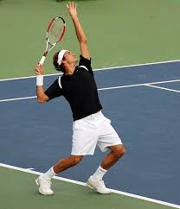
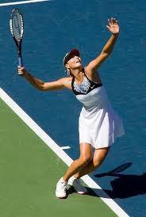
لنتأمل حركة لاعب التنس عند اداء الارسال ، فانه يستخدم حركة بطيئة عند الشروع بالاداء لتوفير مجالا للجهاز العصبي فضلا عن اعطاء الحواس فرصة (البصر) لتشخيص نقطة الهدف و بالتالي انتاج قوة سريعة ناتجة من تجميع القوى نتيجة تقريب اعضاء جسمه (الطاقة الكامنة = الوزن x الارتفاع )
فهل يمكننا قياس الدقة من خلال دراسة ابعاد الجسم (انصاف الاقطار)؟
او هل يمكننا اعطاء وصف آخر للدقة المهارية من خلال الاستثمار الجيد لإمكانيات الجسم المهارية و بالتالي انتاج مهارة فعالة بأستثمار القوة و السرعة؟

Slide 13
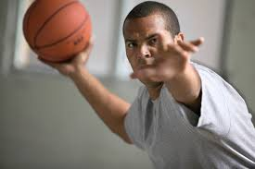
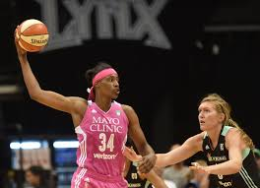
الآن دعونا ننظر اعمق الى داخل قانون فت :
ماذا لو كان زمن الحركة قليل و مسافة الحركة تزداد ؟ يتوقع في هذه الحالة ان اخطاء التصويب (Aiming error) ستزداد بشكل ملحوظ. للتوضيح اكثر دعونا نناقش المثال التالي، في كرة السلة و في مهارة المناولة الطويلة من فوق الكتف نلاحظ ان كلما قرب الاعب الكرة من منطقة الراس (تقليل انصاف الاقطار او تقليل السرعة الزاوية) فانه يحصل على دقة اكبر، و يمكن ايضا مناقشة نفس هذه المعطيات في فعاليات اخرى ككرة اليد او حتى فعاليات الرمي في الساحة و الميدان.
لو فرضنا ان زمن الاداء يتراوح ما بين 1 الى 2 ثانية و المدى الحركي للذراع يزداد من 15 درجة الى 75 درجة ، ستبدو الحركة (المهارة) خارجة عن السيطرة لأنها تتضمن الكثير من الاخطاء و القليل من الدقة. و يمكن تعليل ذلك بسبب ضياع القوة و تشتت نقاط تأثيرها و بالتالي تشتت مخرجاتها.

Slide 14
ان دراستنا لتباعد و تقارب النقاط المرجعية للطرف الحركي و علاقة ذلك بإنتاج و تكوين القوى الكامنة و ربطه بمؤشر الدقة يعتبر مجال كبير لا زال فيه الكثير من الفرص العلمية و البحثية لدراستها.
و يمكن بشكل اكثر فعالية تحليل الكتل المختلفة للنظام الميكانيكي و معرفة علاقة السرعة بمقدار القصور الذاتي للكتلة سواء متجمعة او مفردة للعضو الحركي آخذين بنظر الاعتبار هدف الدقة و طبيعة الاداء للمهارة او مكونات هذه المهارة و متطلباتها من ناحية انتاج السرعة و القوة.

Slide 15
قد يقول قائل ان كل هذه المؤشرات يمكن ارجاعها الى البرامج الحركية المخزونة في الذاكرة و الى سرعة الاوامر العصبية الواردة للعضلات المسؤولة عن الحركة و هذا صحيح، لكن ان قياس معدلات انتاج القوة (تحشيد الليف العضلي) و اطلاق القوة الازمة و بالتالي انتاج المهارة هو ظاهرة بايوميكانيكية صرفة يمكن قياسها و تحليلها بواسطة ادواتنا الكثيرة.
أي مهارة تؤدى بنفس المقدار من القوة و بتكرار كبير سيولد التعب العضلي و بالتالي فان التغذية الراجعة الهيكلية ستكون مشوشة الى حد ما ، فعندما نقلل زمن الحركة و نزيد من مسافتها (مقدار حركة الاعضاء و ليس مسافة الاداء العام) فان القوة العضلية تزداد و بالتالي يزداد معها التشتت في نقاط تأثير هذه القوى مما ينتج عدم الدقة الغير مرغوب بها.

Slide 16
يمكننا الان القول ان زيادة عدم الدقة (in-accuracy) مرتبط بتقليل زمن الحركة او زمن الاداء و ايضا عدم الدقة يزداد بزيادة مسافة الاداء (المسافة التي تقطعها اجزاء الجسم) ، و هذا بسبب زيادة عدد العضلات العاملة التي لا ترتبط بشكل مباشر بالهدف المهاري، لكن هذا الامر يمكن التغلب عليه من خلال التمرين المبني على المدركات البايوميكانية و بالتالي الاقتصاد بإنتاج القوة لصالح دقة الاداء.

Slide 17
التنوع ما بين زمن الحركة و مسافة الحركة و علاقتهما بالدقة هي المتغيرات الاساسية في قانون فت و هي تقودنا الى مفاهيم اخرى مرتبطة بشكل مباشر بالمهارة و تعلمها او بتطوير المهارة او ببساطة الانجاز الماهر.
زيادة او تقليل زمن الاداء او زيادة او تقليل مسافة الاداء سيكون مؤثرا مباشرا في سرعة تعلم المهارة الخام (هدف المهارة) و نفس هذه الاستراتيجيات يمكنها ان تكون حجر الاساس في بناء الانجاز لاحقا و تصحيح الاخطاء فيه.

Slide 18
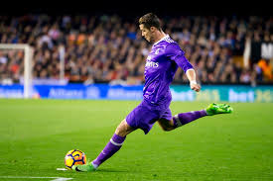
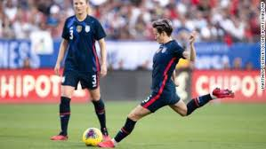
يمكننا ان نوسع معرفتنا البايوميكانيكية من خلال استثمار قانون فت بواسطة ربط المؤشرات المهارية و الفيزيائية الحيوية في مكان واحد كأنجاز مهمة مهارية تتطلب الدقة عندما يكون عامل الزمن دقيق جدا و هذا ما يشرحه هذا القانون.
مهارة ضرب الكرة بكرة القدم تتطلب أداء يجمع صفتي السرعة (rapid) و القوة (forceful ) معا في مكان واحد، ان أداء المهارة بالسرعة القصوى امر مهم لكن الدقة حاسمة جدا في الأداء، و بما ان زيادة السرعة قد تؤثر على الدقة!!
فما هي المقاربة الأفضل؟
كيف تكون المهارة سريعة و دقيقة؟؟

Slide 19
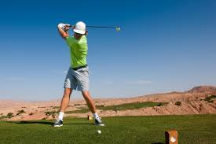
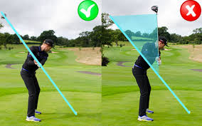
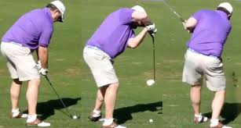
هناك حقيقة علمية مفادها ان الوقت يسمح للجهاز العصبي المركزي بتصحيح الأخطاء من خلال التغذية الراجعة Time allows for errors to be corrected) )
لكن السرعة الكبيرة لفترة طويلة مع مديات حركية كبيرة تولد الأخطاء.
لذلك نشاهد لاعب الكولف لا يقوم بحركة واسعة و يوظف أعضاء محددة من جسمه لتحقيق السرعة و الدقة للتلويح بالمضرب وليس بأطرافه.
و لتقريب الصورة لنتخيل أننا نستخدم المطرقة لتثبيت مسمار في الخشب فأننا نلجأ الى تقليل مساحة التلويحات (زيادة السرعة) عندما نقوم بالضرب على راس المسمار بينما اننا نلجأ الى تلويحات أوسع عند استخدامنا لنفس المطرقة لتكسير جدار مثلا.

Slide 20
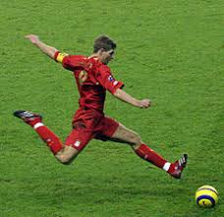
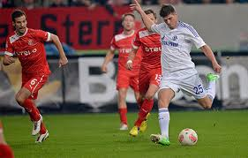
يمكننا تحليل كثير من المهارات الحركية و معرفة لماذا يميل الاعبين البدا ببطيء ثم الانتقال للإداء بسرعة (قوة انفجارية) و ذلك للسماح للجهاز العصبي للتصحيح و توجيه القوة بدقة لانتاج الدقة المهارية المطلوبة، و لماذا يوسع الاعب المديات الحركية لأجزاء جسمه في بداية انطلاق الأداء ثم يجمعها اليه اعند اطلاق القوة!
في الركض العادي تردد الخطوة شبه اوتوماتيكي (و ان يكون تكنيك مكتسب) فهل نستطيع اعتبار مساحة الخطوة او ترددها مرتبط بالدقة في هذه الفعالية بالذات كونه مرتبط بلزوم البقاء ضمن مجال الركض؟ او هل استمرار انتاج نفس الانقباضات السريعة لنفس الترددات دقة؟

Slide 21
الخلاصة:
ان تقليل مسافة الحركة (مديات أجزاء الجسم) و تقليل زمن الفعل الحركي بالمجمل و التباين بين هاذين المكونين في الوحدات المهارية سيساهم في زيادة الدقة (الدقة كهدف أداء او دقة توجيه القوة)
ان زيادة مسافة الحركة سينتج زيادة في زمنها و بالتالي ضياع للقوة و فقدان للدقة، لذلك ضرورة ان نضع مناهجنا وفقا لبقاء معدل انتاج القوة في مديات متناسبة مع مديات الحركة او مديات أجزاء الجسم (هدف الحركة) مع الاخذ بنظر الاعتبار للسرعة (velocity ) مع مراعاة مرونة الجهاز العصبي لتصحيح الأخطاء. بعبارة أخرى يمكننا زيادة مسافة الحركة من خلال تقنين زمنها للحصول على الدقة، و يمكننا قول نفس الشيء حول إضافة اجزاء من الجسم الى الحركة او اقصائها منها لغرض تقليل او زيادة زمن الحركة.
ان تقليل مساحة الحركة مع الحفاظ على نفس السرعة للاداء قد يطور دقة توجيه القوة و بالتالي دقة الأداء بشكل عام.

Slide 22
Slow is smooth , smooth is fast بطيء و انسيابي ، انسيابي و سريع هو الهدف النموذجي لاي أداء ماهر و هذا سيمنحنا الدقة التي نحن بصددها و تصبح مناهجنا التعليمية و التدريبية منطقية من الناحية البايوميكانيكية و المهارية في آن واحد.
ضرورة مراعاة تخفيض السرعة عندما يكون الهدف المهاري دقيق من ثم بناء أجزاء الحركة (المديات الحركية لأجزاء الجسم) بنائها وفق تدفق القوة الصحيح للدقة المطلوبة.
ان بناء استراتيجيات مهارية تدريبية مبنية على أساس التلاعب بالمسافات و الاحجام و الاشكال لادوات اللعب او للوسائل المساعدة من الممكن ان تمنحنا الأهداف البايوميكانيكية المطلوبة للأداء، و ان التدريب بمعدلات سرعة عالية مع مسافات أداء كبيرة (مسافات الأهداف) و توجيه دقيق سيأخذ وقت لاكتساب التوافق الصحيح و هذا سيطور قابليات الرياضي بشكل ملحوظ.
استثمار هذه الاستراتيجيات لتصميم اختبارات او معادلات قياس هذه المعطيات البايومهارية.

Slide 23
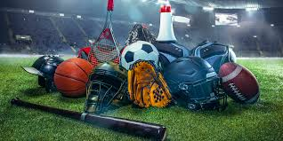
شكرا لحسن الاصغاء

